Slide 1
Интеграция изменений в системе управления версиями Git
Выполнили работу Романов Д.А.
Кишинька Н.а Черноусов м.К
Принял Короленко В.В.

Slide 2
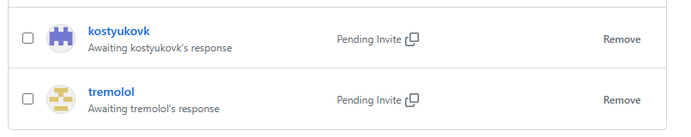
В начале мы добавили двух ревьюверов, которые могли бы оценить проект. Для этого сначала надо добавить соответствующих пользователей в список соучастников проекта.

Slide 3
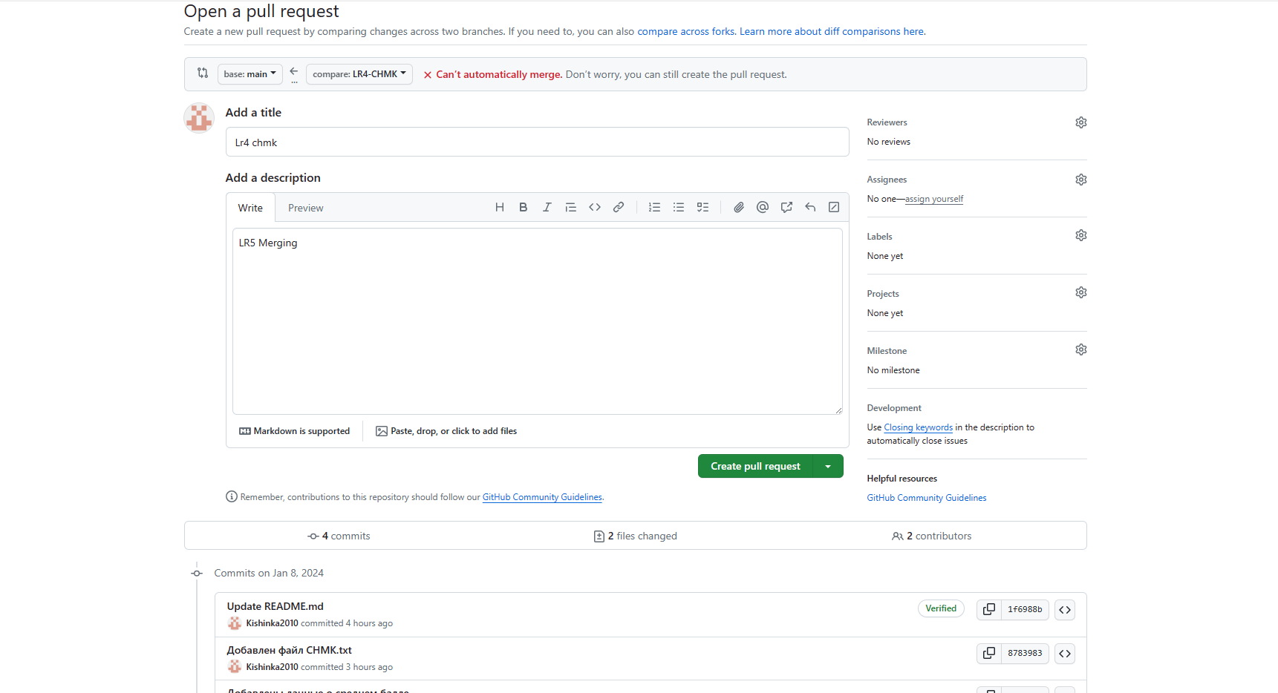
Далее был произведен вход в меню Pull Request

Slide 4
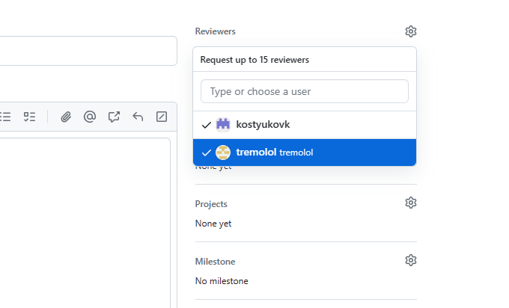
После этого на странице Pull Request появляется возможность добавить их в список рецензентов

Slide 5
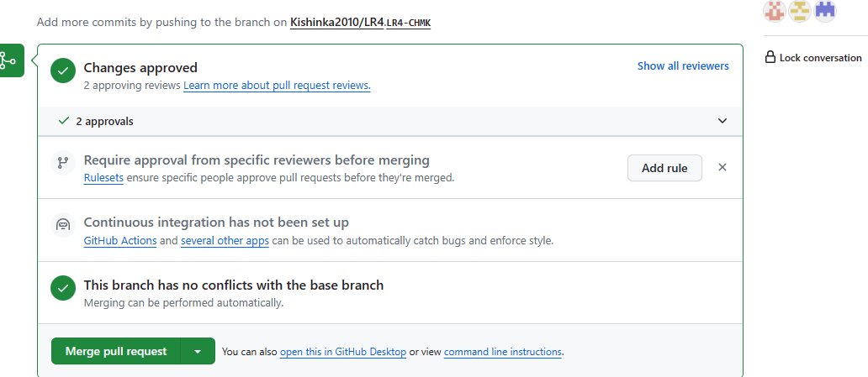
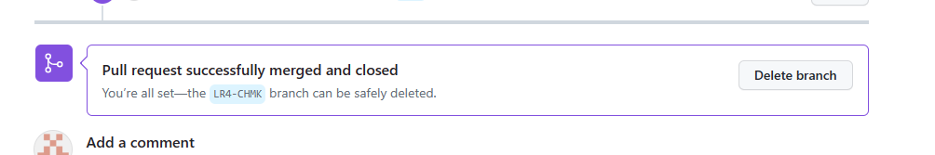
После того как ревьюверы оценят проект и одобрят проведение Pull Request, мы можем провести слияние, подтверждения отображаются в отдельном месте.

